Slide 1
animais fofos e series

Slide 2
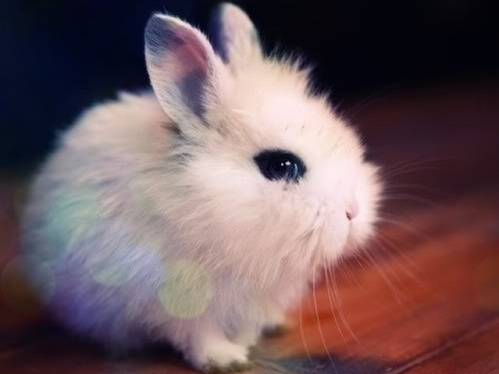
coelhinho

Slide 3
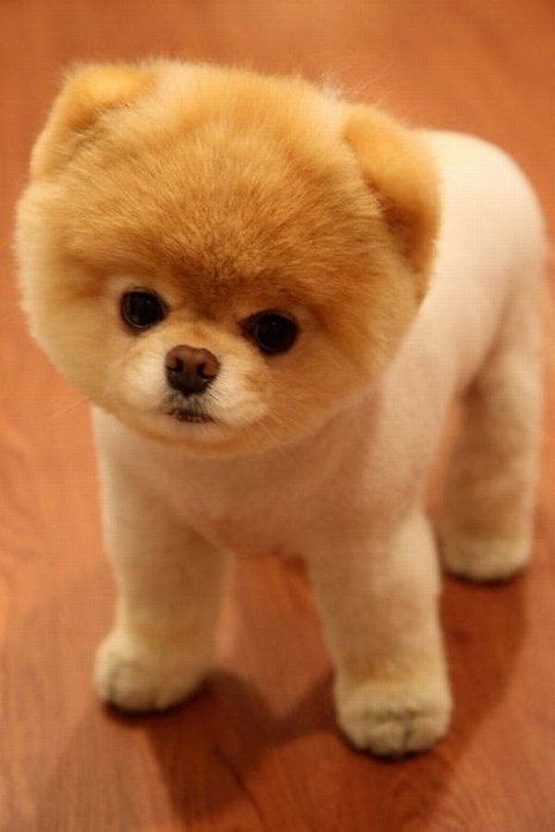
cachorinho

Slide 4
acanpados

Slide 5
Violetta e leon

